Slide 1
I Pad教學

Slide 2
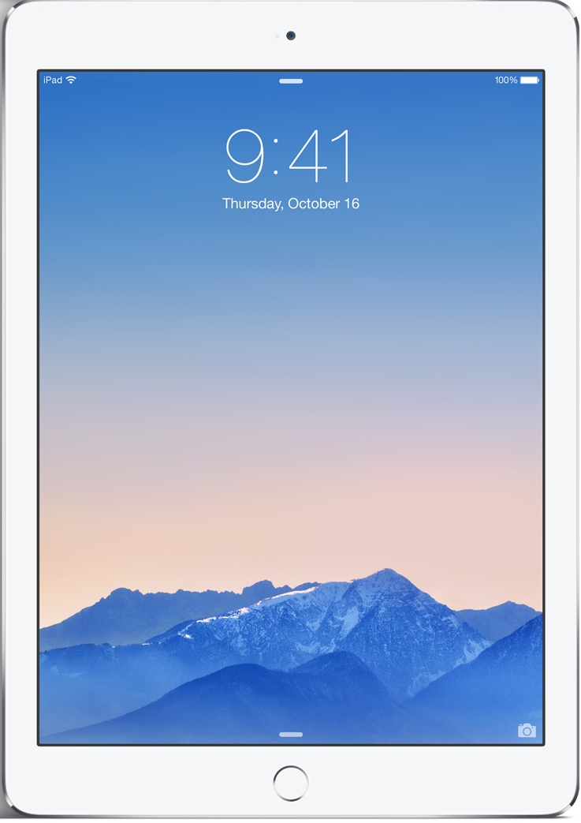
iPad Air外觀功能(正面)
前方鏡頭
方便使用
Facetime或
自拍時使用
狀態列
螢幕 Touch處
主畫面按鈕(Home鍵)
操作iPad時隨時按下此按鈕
就可回主畫面

Slide 3
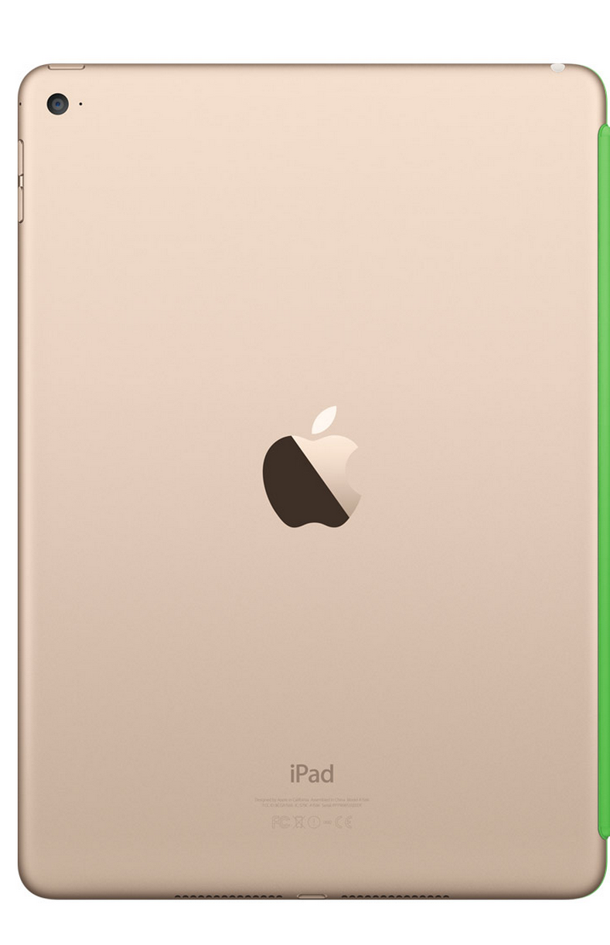
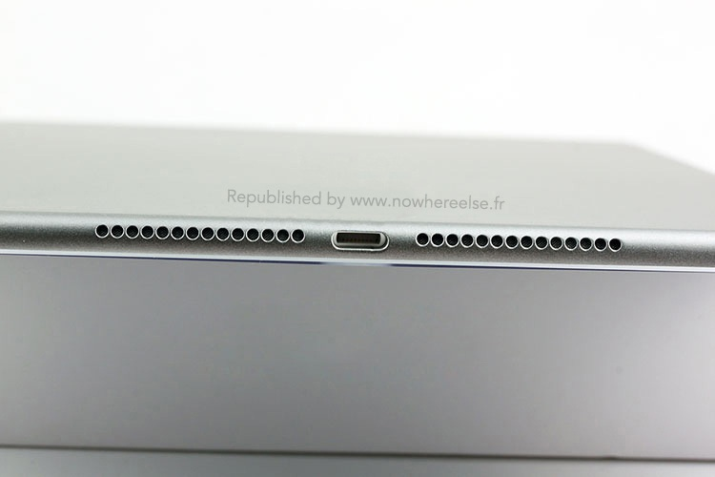
iPad Air外觀功能(背面)
電源/待機紐
耳機插孔
後方鏡頭
擴音機
音量大小控制:你可以
隨時調整通話時的音量，或系統發出聲音的音量
Lightning 接頭:
充電/連接電腦

Slide 4
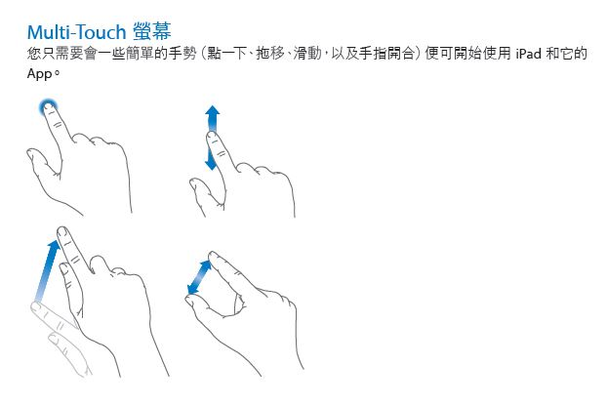
iPad Air Touchu螢幕

Slide 5
iPad Air多功能處理手勢表
 | 在主畫面 切換不同頁次 | 迅速回到 主畫面 | 在APP間 切換 | 開啟 多工視窗 切換APP
操作手勢 | 用單指在主畫面上向左或右滑 | 4指抓一把:4指輕觸螢幕，在一起向下收合，想像要抓起畫面的動作 | 4指左右滑:4指輕觸螢幕，在一起向左向右滑 | 4指向上:4指輕觸螢幕，在一起向上滑
Home鍵操作 | 無 | 按1下Home鍵 | 無 | 按2下Home鍵

Slide 6
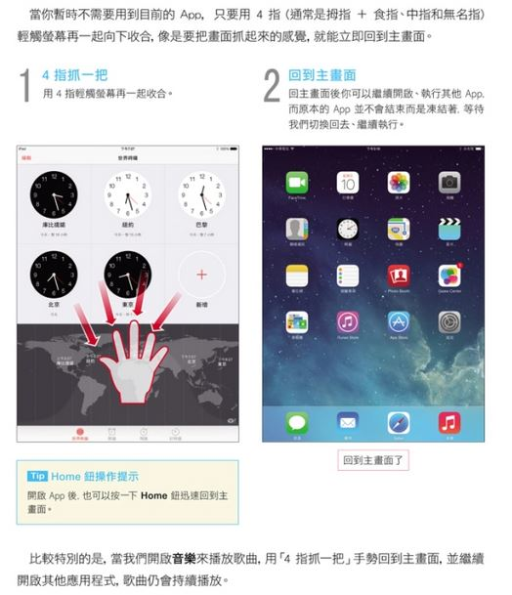
iPad Air多功能處理手勢(回主畫面)
當你暫時不需要用到目前的APP，只要用4指輕觸螢幕在一起向下收合，像是要把畫面抓起來的感覺，就能立即回到主畫面
比較特別的是，當我們開啟音樂來播放歌曲，用(4指抓一把)手勢回到主畫面，並繼續開啟其他應用程式，歌曲仍會持續播放

Slide 7
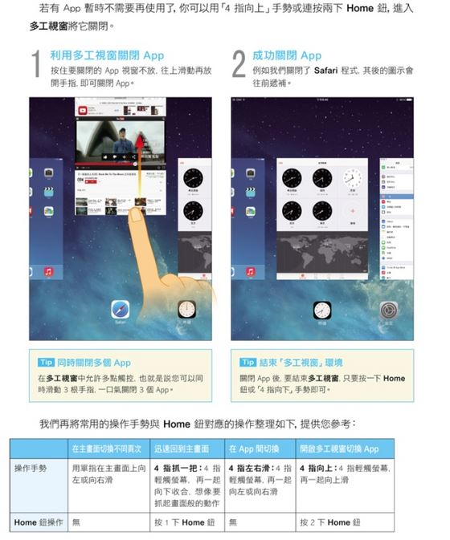
iPad Air多功能處理手勢(關掉APP)
若有App暫時不需要再使用了，你可以用「4指向上」手勢或連按兩下Home鍵
，進入多工視窗將他關閉

Slide 8
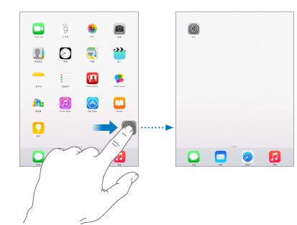
iPad Air排列 App
動作:
觸碰並按住「主畫面」螢幕上的任何 App，直到其開始擺動，然後拖移 App。將 App 拖移至螢幕邊緣來將其移到另一個「主畫面」螢幕，或是移到螢幕底部的 Dock。按下「主畫面」按鈕來儲存您的排列方式。

Slide 9
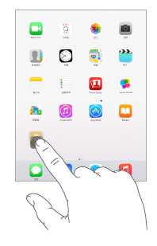
iPad Air App整理資料夾
動作:
製作檔案夾。 排列 App 時，請將一個 App 拖移至另一個 App。點一下檔案夾的名稱來重新命名。拖移 App 來進行新增或移除。完成時，請按下「主畫面」按鈕。
您可以在單一檔案夾中擁有多個 App 頁面。
刪除檔案夾。 將所有的 App 拖移出去，這樣做會自動刪除檔案夾。

Slide 10
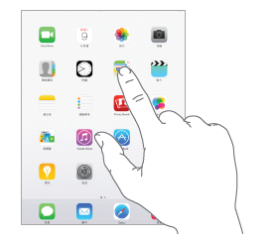
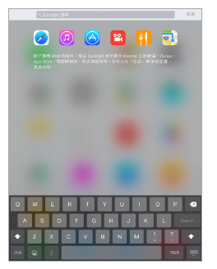
iPad Air App 搜尋
動作:
在任何「主畫面」螢幕的中間位置向下拖移，即可顯示搜尋欄位。當您輸入時會顯示結果。若要隱藏鍵盤並在螢幕上看到更多結果，請點一下「搜尋」。點一下列表中的項目來打開它。
您也可以使用「Spotlight 搜尋」來尋找並打開 App。

Slide 11
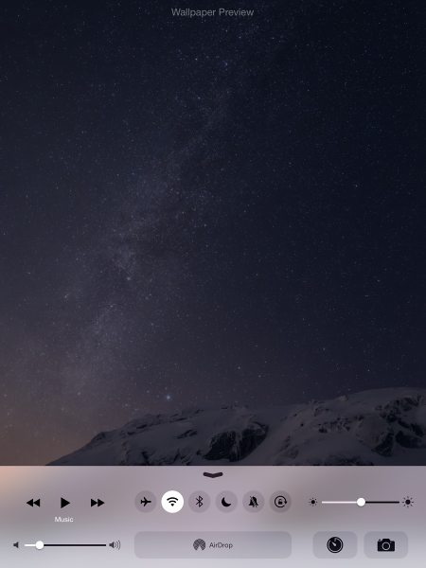
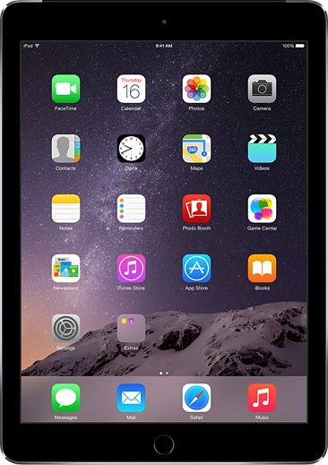
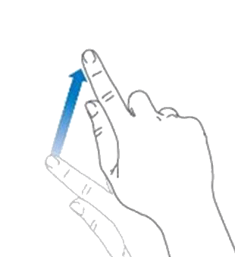
iPad Air 打開控制中心
「控制中心」可讓您立即取用相機、計算機、AirPlay 和其他方便的功能。您也可以調整亮度、將螢幕鎖定在直向方向、啟用或關閉無線網路服務，以及啟用 AirDrop。如需更多 AirDrop 的相關資訊
動作:
打開「控制中心」。 從任何螢幕（甚至是從「鎖定」螢幕）的底部邊緣向上滑動。
打開目前進行播放的音訊 App。 點一下歌曲名稱。
關閉「控制中心」。 向下滑動，點一下螢幕的最上方，或是按「主畫面」按鈕。
關閉在 App 中或在「鎖定」螢幕上取用「控制中心」。 前往「設定」>「控制中心」。

Slide 12

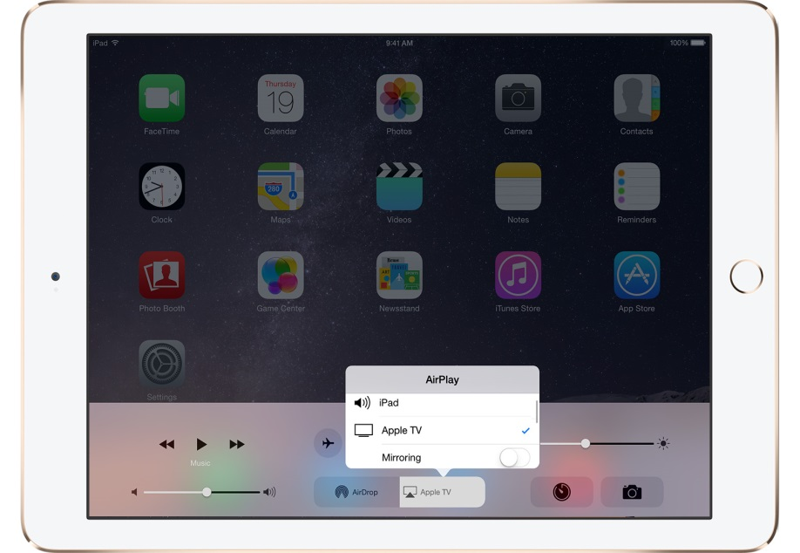
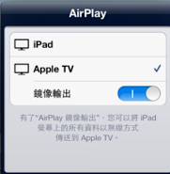
iPad Air連Apple TV
「控制中心」可讓您立即取用相機、計算機、AirPlay 和其他方便的功能。您也可以調整亮度、將螢幕鎖定在直向方向、啟用或關閉無線網路服務，以及啟用 AirDrop。如需更多 AirDrop 的相關資訊
動作:
從任何螢幕（甚至是從「鎖定」螢幕）的底部邊緣向上滑動。
點選Apple TV的選項，選擇所要連接的Apple TV的型號，並將鏡像輸出開啟。

